Slide 1
MSuC430V1_CPU
周工作总结
汇报人：赵越
Email：zhy910827@mail.nwpu.edu.cn
西北工业大学
2015年5月18日

Slide 2
Outline
1
文献综述
2
本周工作
3
存在的问题
4
下一步工作计划

Slide 3
文献综述
《Design of a Rad-Hard Library of Digital Cells for space applications》

Slide 4
本周工作
  Top schematic & symbol；
  模块测试；
  版图内部连接；

Slide 5
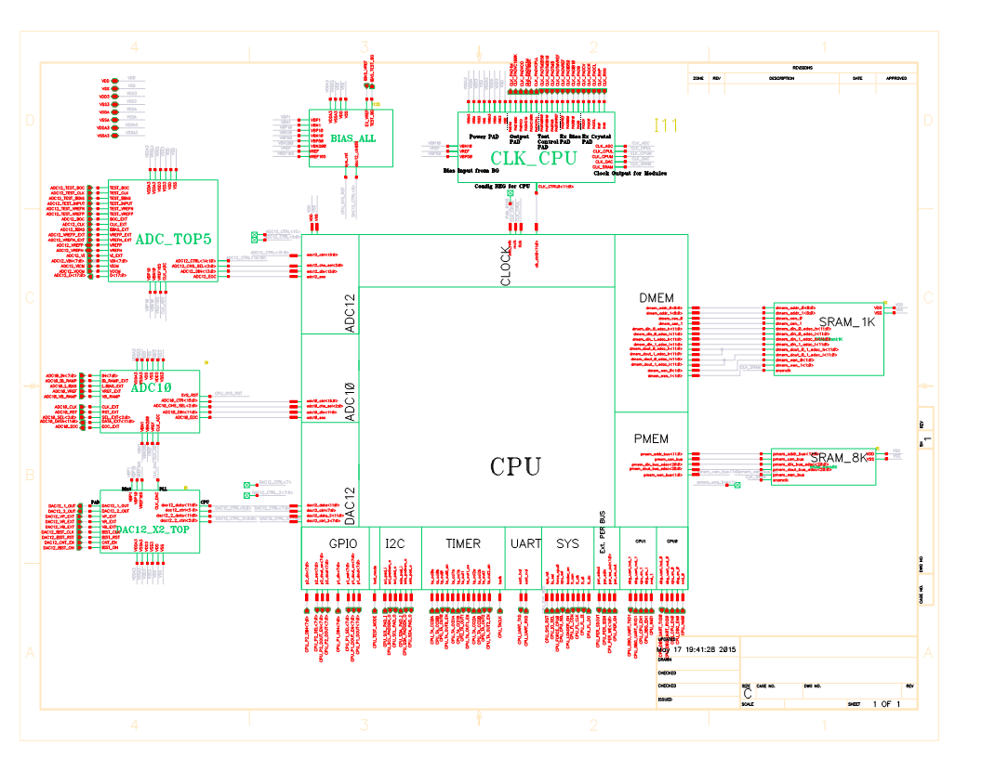
Top schematic

Slide 6
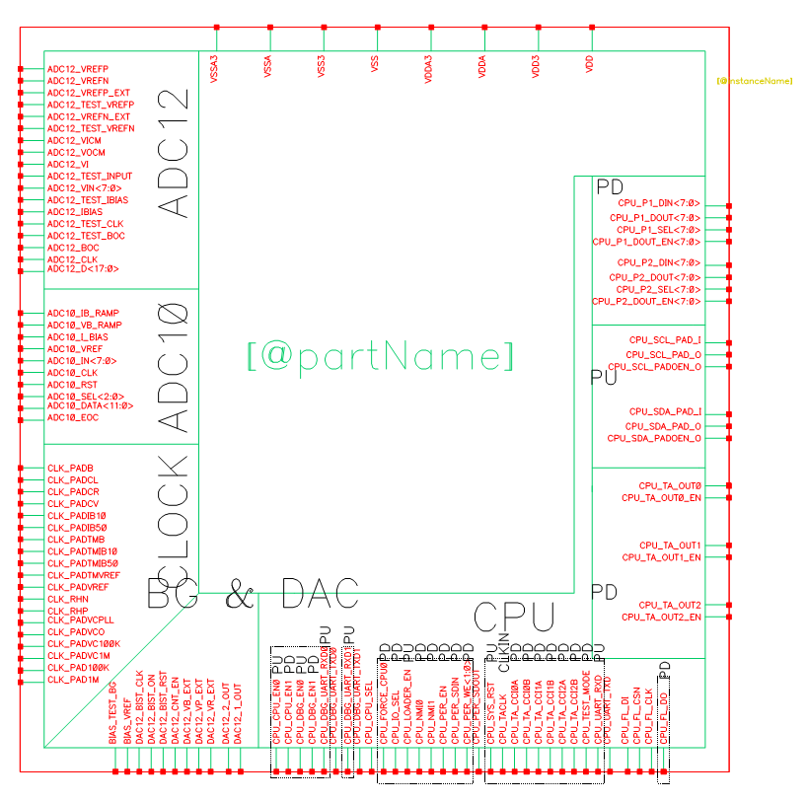
TOP Symbol

Slide 7
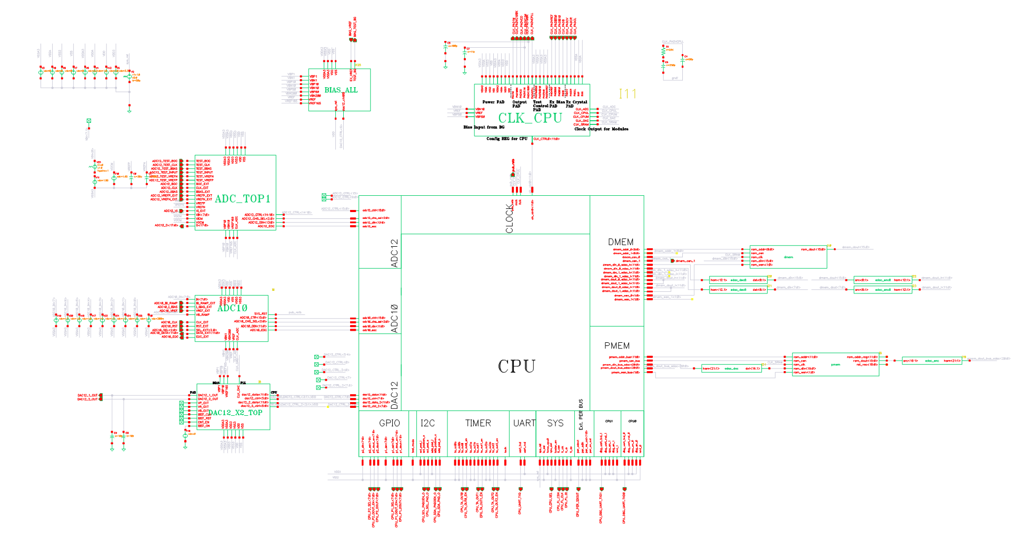
测试电路
CLOCK
BIAS
ADC12
ADC10
SRAM
DAC10
SRAM 因仿真规模问题，使用行为Verilog
CPU为综合后的schematic网表，数字单元用Verilog。
其他为schematic

Slide 8
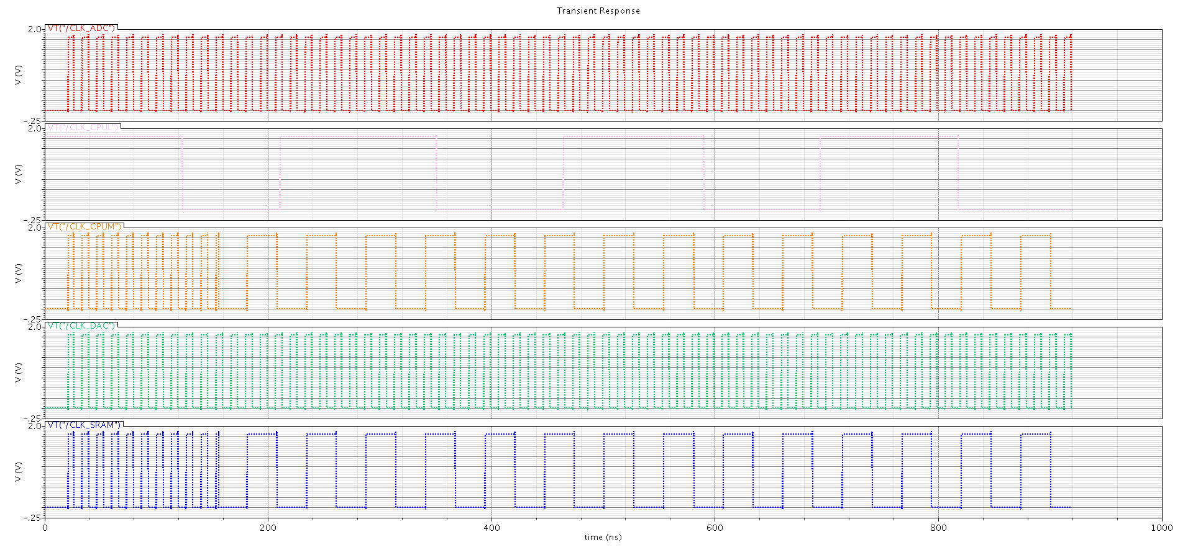
CLOCK
Reset后输出时钟
ADC
CPUL
CPUM
DAC
SRAM
Reset 为8M，程序中再调节到32M

Slide 9
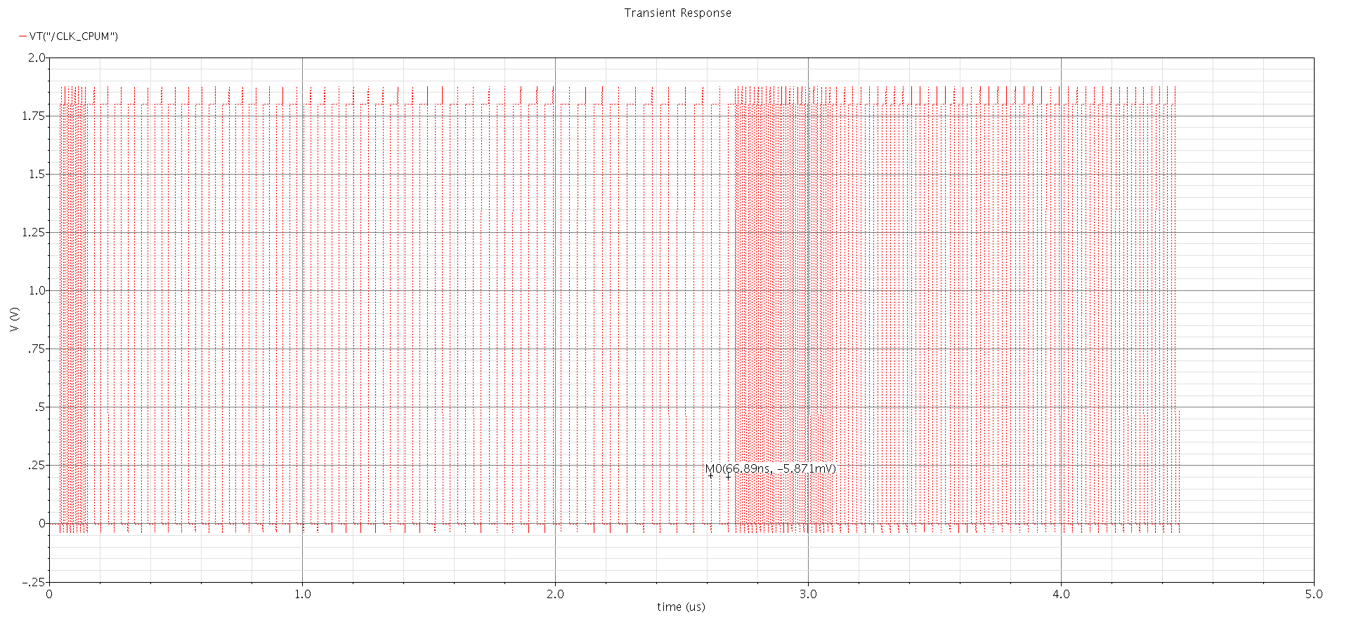
CLOCK
不同频率切换
8MHz
上电
Reset
程序设置为32M、16M

Slide 10
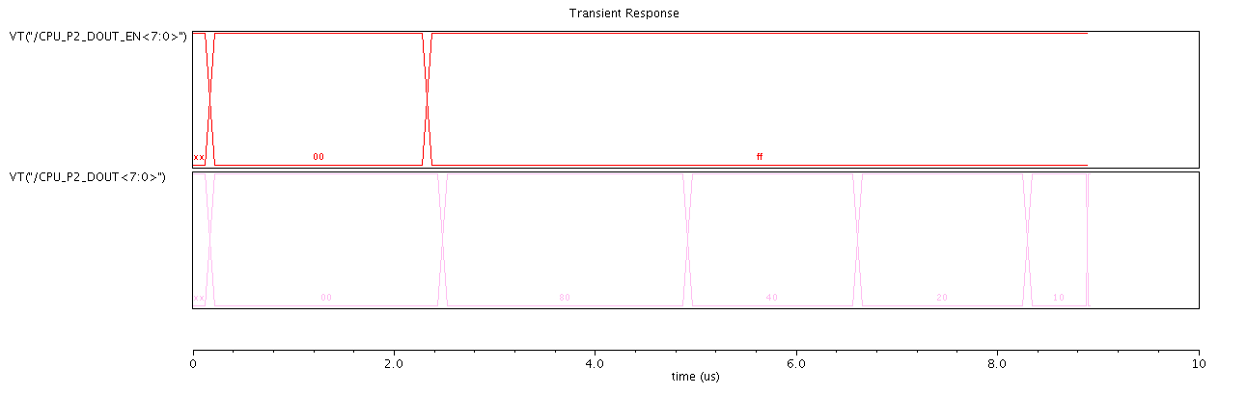
CPU自测
LED循环闪烁测试
GPIO2输出使能
GPIO2输出

Slide 11
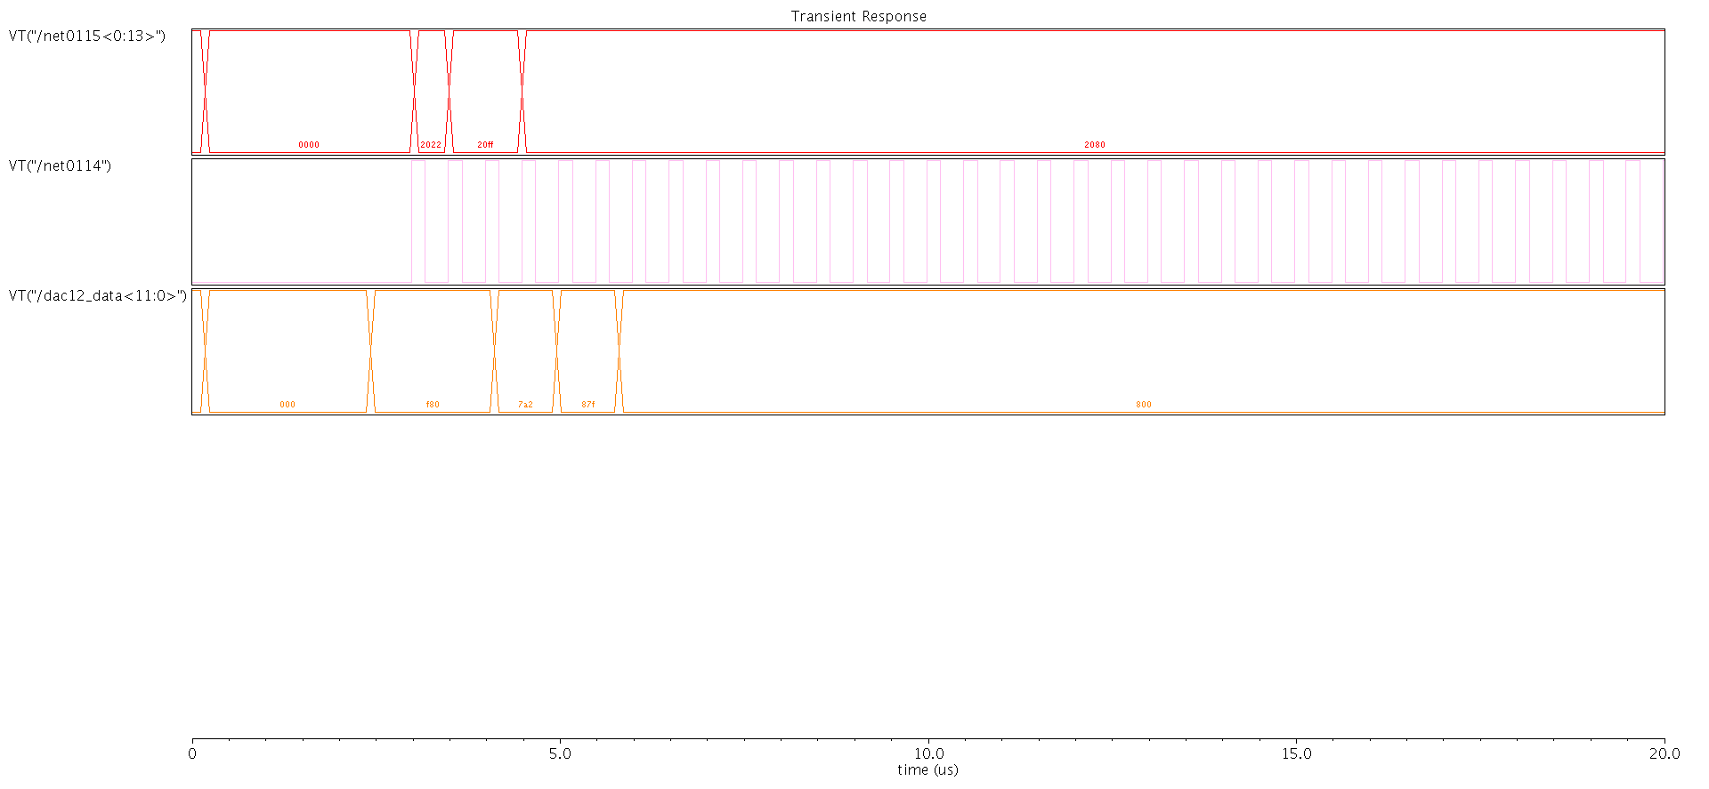
ADC12-CPU-DAC12
ADC12_DOUT
ADC12_EOC
DAC12_DIN
通过CPU转换ADC12的采样值，
转换速率大约为ADC转换速率的1/2

Slide 12
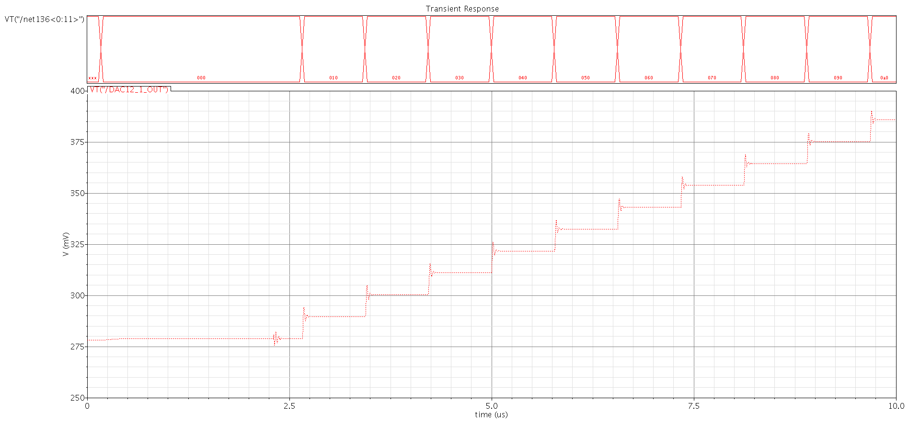
DAC12
000
010
020
030
040
050
060
070
080
090
0a0

Slide 13
总结
CPU、ADC12、DAC12和CLOCK功能正常；
ADC10仿真时间太长；
SRAM仿真规模太大，联仿困难。

Slide 14
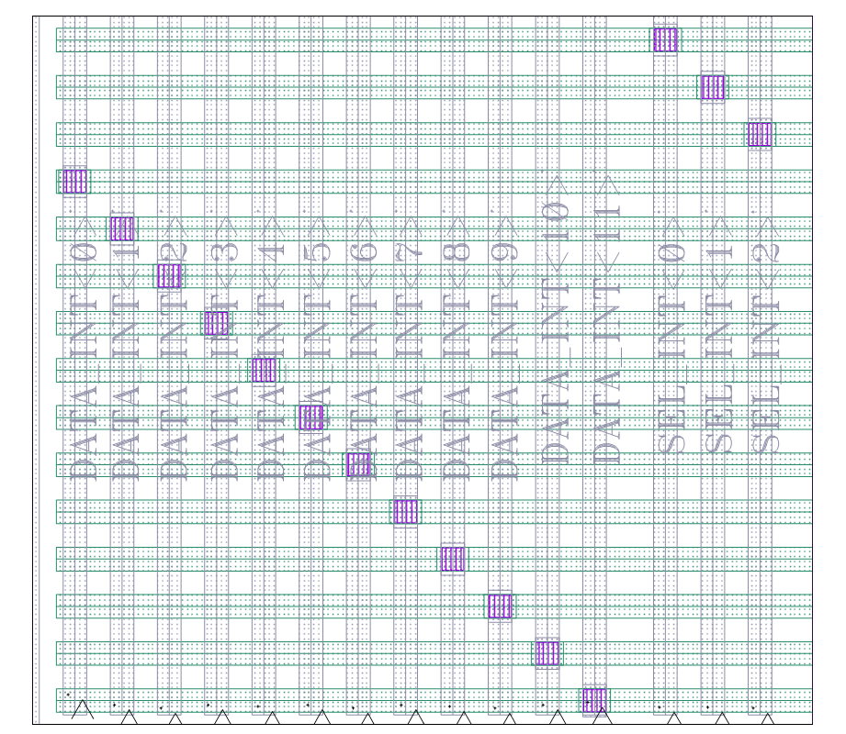
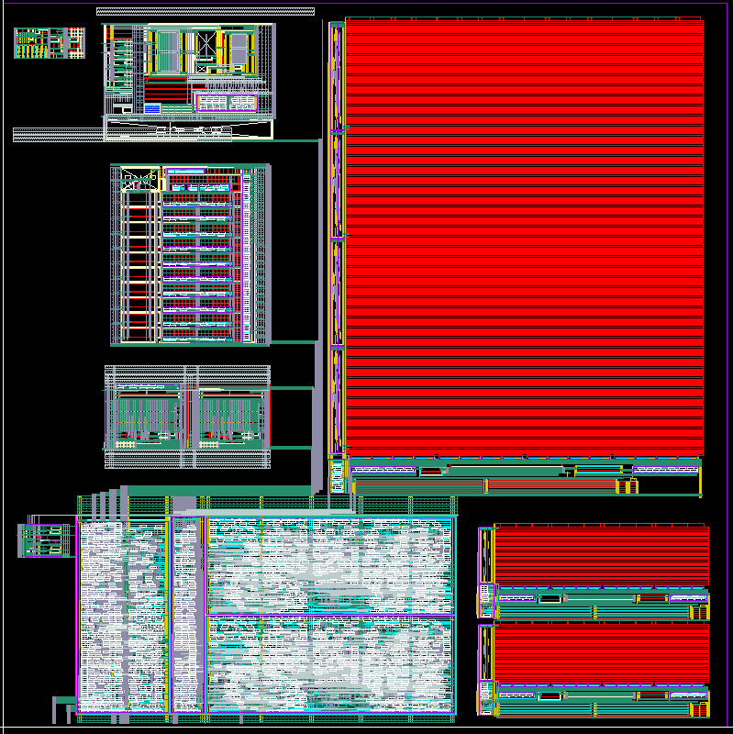
CORE 版图
Width 0.28 space 0.28
Width 0.28 space 0.28

Slide 15
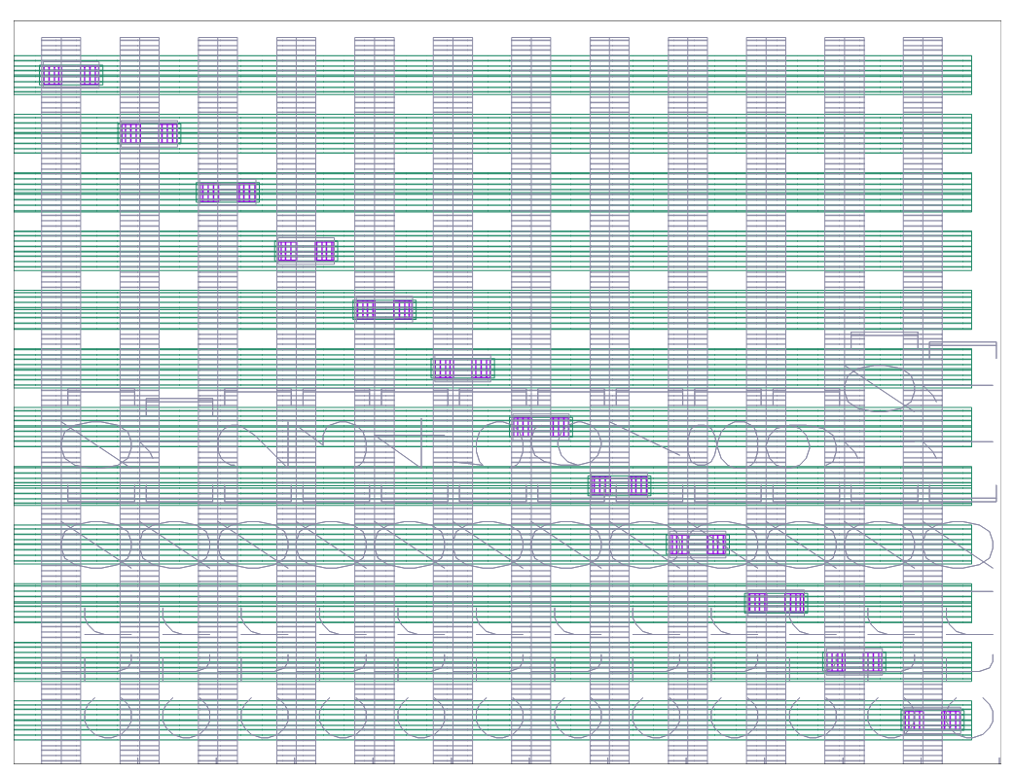
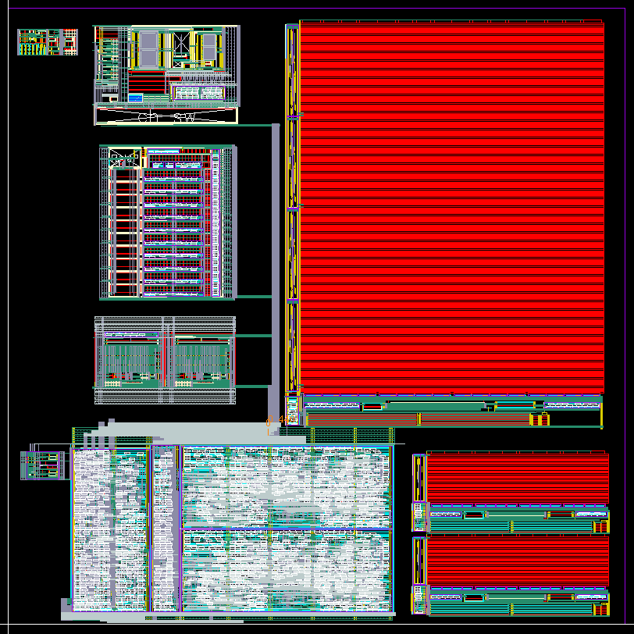
Core 版图 2
Width 0.56 space 0.56
Width 0.56 space 0.28

Slide 16
存在的问题
ADC10、SRAM仿真时间太长；
隔离和屏蔽的具体要求？

Slide 17
下一步工作计划
验证ADC10和SRAM；
版图、DRC、LVS。

